Slide 1
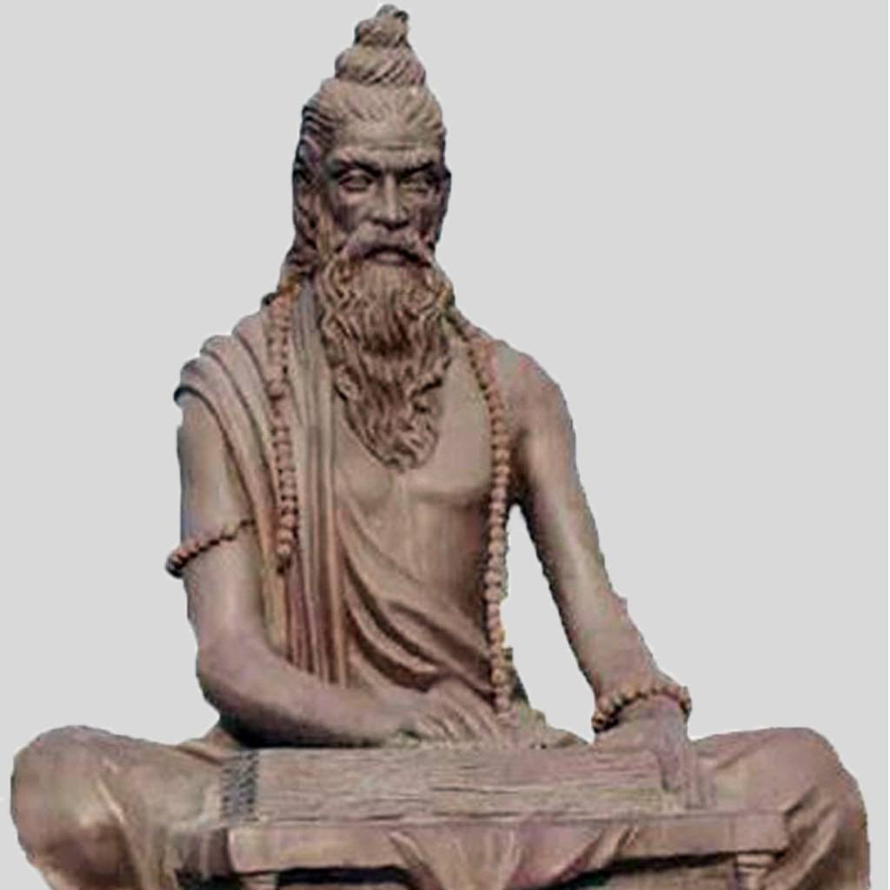
पतञ्जलि योगसूत्र
रचयिता-महर्षि पतंजलि
DR. DEEPALI NIGAM
ASSISTANT PROFESSOR
DEPT. OF PHYSICAL EDUCATION
MAHILA MAHAVIDYALAYA (P.G.), KIDWAI NAGAR, KANPUR

Slide 2
योगग्रंथ संग्रह
समाधि पाद
साधन पाद
विभूति पाद
कैवल्य पाद

Slide 3
योग क्या है?
भगवत गीता के अनुसार, “योग दुख और सुख से परे की स्थिति है।
कठोपनिषद के अनुसार, “मन तथा इंद्रियों के सुरुचिपूर्ण नियंत्रण को योग कहते हैं।”
योग का उद्देश्य
मन पर नियंत्रण

Slide 4
अष्टांग योग

Slide 5
यम
यम का अर्थ है सामाजिक अनुशासन।
अहिंसा
सत्‍य
अस्तेय
ब्रह्मचर्य
अपरिग्रह

Slide 6
नियम
नियम का अर्थ है
व्यक्तिगत अनुसाशन ।
स्वच्छता
संतोष
तप
स्वाध्याय
ईश्वर को समर्पण

Slide 7
आसन
पतंजलि ने स्थिर तथा सुखपूर्वक बैठने की क्रिया को आसन कहा है (स्थिरसुखमासनम् ॥४६॥)।
पतंजलि के योगसूत्र में आसनों के नाम नहीं गिनाए हैं। लेकिन परवर्ती विचारकों ने अनेक आसनों की कल्पना की है।

Slide 8
प्राणायाम
श्वास और प्रश्वास की गति को रोकना प्राणायाम है।

Slide 9
प्रत्याहार
इंद्रियों को नियंत्रण/ अनुशासन में रखना ही प्रत्याहार है।

Slide 10
धारणा
चित्त को एक विचार अथवा वस्तु पर केन्द्रित करना।

Slide 11
ध्यान
प्रत्याहार और धारणा को साधने के बाद ध्यान स्वयं ही लग जाता है किसी एक स्थान पर या वस्तु पर निरन्तर मन स्थिर होना ही ध्यान है।

Slide 12
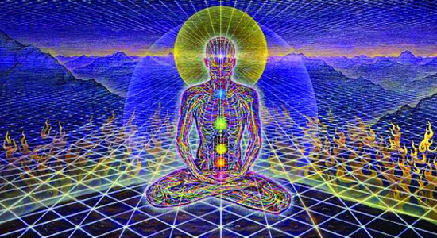
समाधि
समाधि यानी शून्य ।
ध्यान की पराकाष्ठा ही समाधि है।

Slide 13
अष्टांग योग करने से पूर्व निर्देश/नियम
अष्टांग योग के प्रत्येक चरण को पार करने के लिए सावधानी और लगन से प्रयास करें।
चरणबद्ध तरीके से ही आगे बढ़ें। एक चरण सिद्ध होने से पूर्व अगले चरण पर जाने का प्रयास न करें।
मन को सहज रखें और खुद पर विश्वास करें कि अष्टांग योग के सभी अंगों को साधा जा सकता है।
इसमें शामिल आसनों को सुबह खाली पेट ही करें।

